Slide 1
אפליקציה למאמנים ומתאמנים: FitMatch
Git: https://github.com/erikidelchik/appProj.git
פותחה על ידי:
אריק אידלצ'יק 318876406
לידור מונדל 207478256
רון יעקובוביץ 212767214
יהודה אברהם 325550069

Slide 2
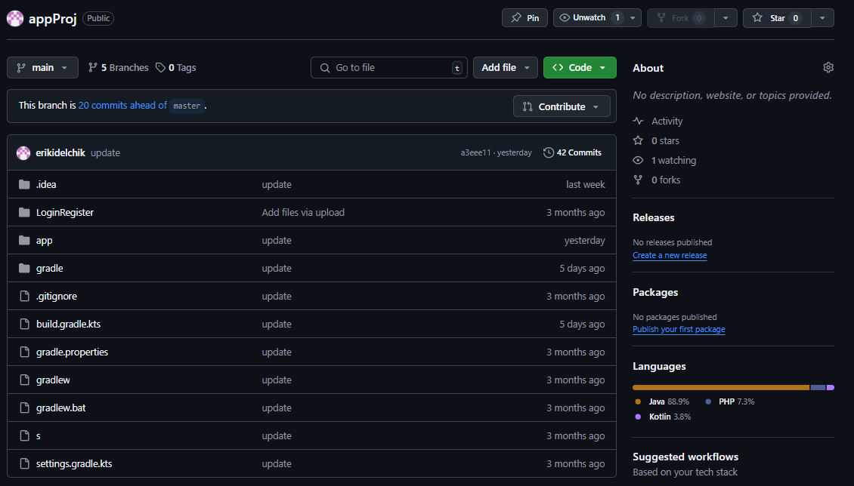
Check-ins

Slide 3
תחומי האחריות של הצוות
אריק – פרופיל מתאמן, פרופיל מאמן – (העלאת תמונה, העלאת פוסטים, מעקב אחרי מתאמן, קבלת נוטיפיקציות, דירוג מאמנים)
לידור – דף התחברות, דף הרשמה – (הרשמה עם Email, שמירת נתונים המשתמש בfirebase)
רון – עמוד הבית (הצגת המאמנים, יצירת "כרטיסייה" עבור כל מאמן והצגה שלה בדף, ניווט לפרופיל המאמן מהכרטיסייה).
יהודה – ה Activity שמקשר בין כל הfragments של האפליקצייה וה toolbar שבעזרתו מנוותים בין ה fragments.

Slide 4
טכנולוגיות בשימוש
האפליקציה פותחה באמצעות Java , עם XML לעיצוב ממשק המשתמש ו-Firebase לניהול צד השרת.
טכנולוגיות עיקריות שהשתמשנו בהם:
Firebase : לאימות וניהול נתונים
Glide ו - ImagePicker: לטיפול בתמונות

Slide 5
מטרות האפליקציה
המערכת המוצעת נועדה ליצור חיבור חלק בין מאמנים למתאמנים.
מטרות:
לספק פלטפורמה שמרכזת את כל המאמנים במקום אחד
לאפשר תקשורת בין אישית באפליקציה בין מאמן למתאמן
לאפשר למתאמנים לדרג את המאמנים לצורך קבלת המידע על טיב המאמן
לאפשר למתאמנים למצוא מאמן בסביבה נגישה וקרובה.

Slide 6

ניתוח הבעיה
נכון להיום, מציאת מאמן מתאים היא תהליך ארוך ולא יעיל.
בקרב מתאמנים רבים נשאלות שאלות רבות:
מיהו המאמן האולטימטיבי?
כיצד אני מגיע אליו?
האם יש מאמן טוב ממנו שנמצא בקרבת מקום המגורים שלי?
מהי רמת הזמינות של אותו מאמן?
כמו כן מתאמנים רבים מאוכזבים מהמאמן שאליו הגיעו הן ביכולת שלו להעביר את האימון והן ביחסי אנוש בין מאמן למתאמן.
כמו כן התשלום בין המאמנים השונים שונה ואינו מתאים לכל כיס.
בנוסף, מתאמנים רבים של אותו המאמן אינם מכירים ובשל כך אינם מציפים את הבעיות בהם הם נתקלים באימון אחד עם השני דבר שמקשה על מתאמנים חדשים לקבל שקיפות מלאה על טיב המאמן שאיתו רוצים לעבוד

Slide 7
פתרונות קיימים:
כיום ישנן אפליקציות לניהול הדרכות, אך אין אחת כזו שמאפשרת דירוג מאמנים לצורך הנוחות של המתאמנים כדי לדעת מי מאמן אמין ומי לא. ובנוסף האפליקציות לא מאפשרות תקשורת בין המאמנים למתאמנים באפליקציה עצמה.
בנוסף, אפשר למצוא מאמן על ידי חיפוש באינטרנט (לדוגמא פייסבוק או אינסטגרם) אך גם שם אי אפשר לדעת את האיכות שלו, אבל האפליקצייה שלנו מאפשרת ריכוז כל המאמנים במקום אחד וידע על הטיב שלהם בזכות הדירוג.
רשת ייעודית למאמנים ולמתאמנים תספק חוויית משתמש מותאמת ואינטראקטיבית.
תרומת המערכת:
הפלטפורמה מפשטת את תהליך החיפוש, מציעה ביקורות, מעקב אחרי מאמנים, דירוג מאמנים, וצפייה בפוסטים שלהם.
הצורך בפתרון:

Slide 8
דרישות המערכת
המערכת תוכננה לספק חוויית שימוש חלקה למאמנים ולמתאמנים. היא כוללת דרישות פונקציונליות ולא-פונקציונליות.
דרישות פונקציונאליות
דרישות לא פונקציונאליות
1.רישום משתמשים ואימות (מאמנים ומתאמנים)
2.ניהול פרופילים של מאמנים ומתאמנים
3.הצגת מס' פלאפון של מאמן
4.מערכת דירוגים למאמנים
5.מערכת התראות לעדכונים
6.עדכון נתוני פרופיל
1.אימות משתמשים מאובטח והצפנת נתונים
2.זמינות גבוהה
3.עיצוב UI/UX מהיר ותגובתי.
4. תאימות למערכות הפעלה אנדרואיד
5.אחסון ושליפת נתונים יעילה באמצעות פירבייס.

Slide 9
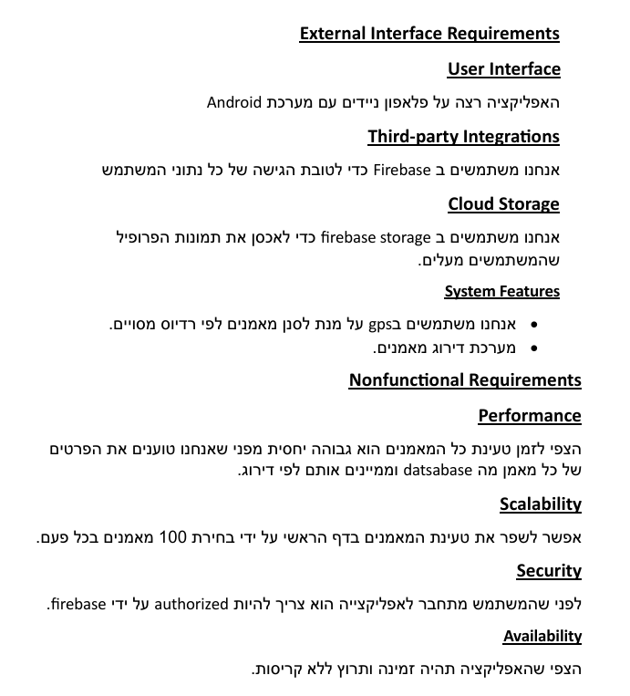

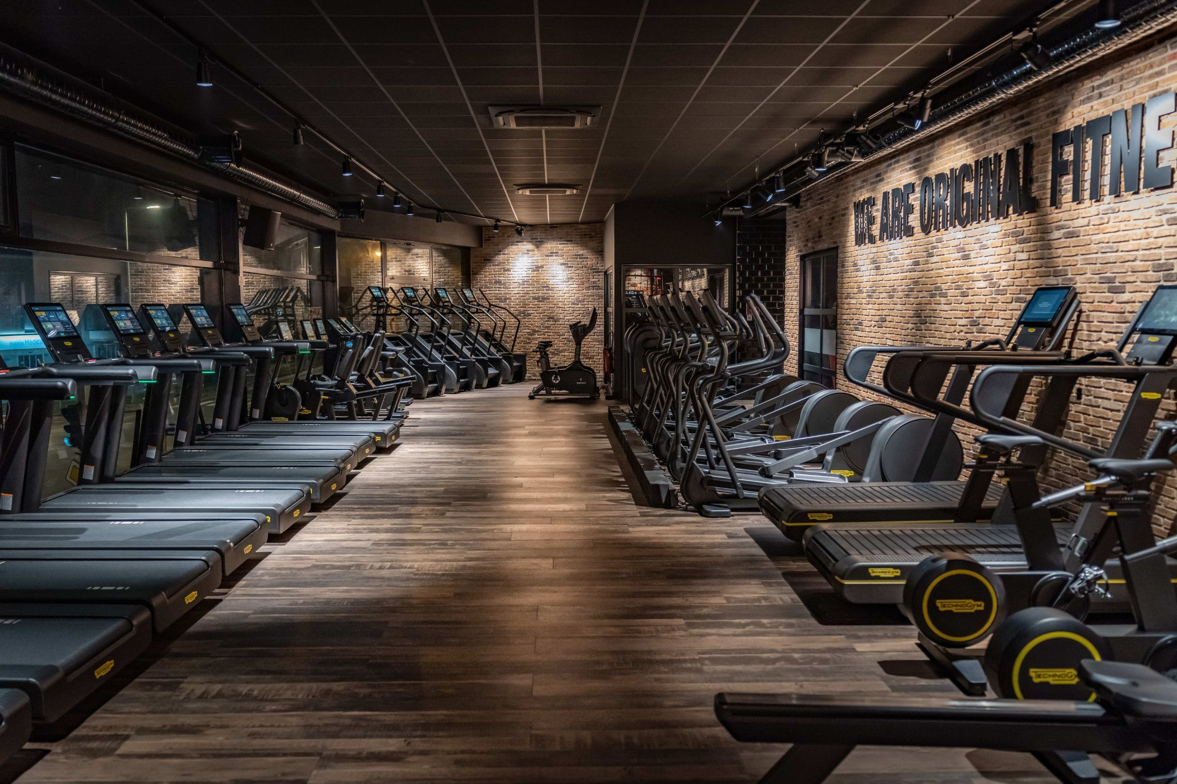
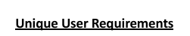
מאמנים – רק מאמנים מוצגים בעמוד הראשי, ויכולים להעלות פוסטים

Slide 10
עיצוב כללי של המערכת
המערכת פועלת לפי ארכיטקטורת לקוח-שרת, שבה האפליקציה הסלולרית מתקשרת
עם שרת מבוסס ענן.
פירוט מבנה הקוד
Frontend.1
אפליקציה סלולרית:
פותחה באמצעות java לאנדרואיד.
משתמשת ב-XML לעיצוב ממשק המשתמש.
מיישמת MVP (Model-View-Presenter) לניהול קוד מסודר וקל
לתחזוקה (בא לידי ביטוי בהצגת המאמנים בדף הבית).
זה בא לידי ביטוי בכך שModel שלנו הוא הdatabase שמחזיק את
הנתונים.
ה View זה כל המסכים.
הPresenter זה בעצם עמוד הבית שטוען את המאמנים (השם שלהם
והתמונה) מהdatabase.
בחרנו בתבנית עיצוב זו מפני שיש בה הפרדת אחריות ברורה כלומר כל
רכיב ממלא תפקיד ברור ומוגדר, מה שמקל על תחזוקת הקוד מה
שעושה
את הקוד יותר מודולרי וקל להרחבה.
Backend.2 שירותי ענן ושרתים:
Firebase Firestore: מסד נתונים בענן לאחסון פרופילי משתמשים,
תוכן הפוסטים, והעוקבים של כל מאמן
Firebase Authentication: מנהל התחברות ורישום משתמשים באופן
מאובטח.
Firebase Strorage: משמש לאיחסון תמונות
Cloud Functions (Node.js): משמש לשליחת נוטיפיקציות.
ארכיטקטורת מערכת מפורטת ומבנה קוד

Slide 11
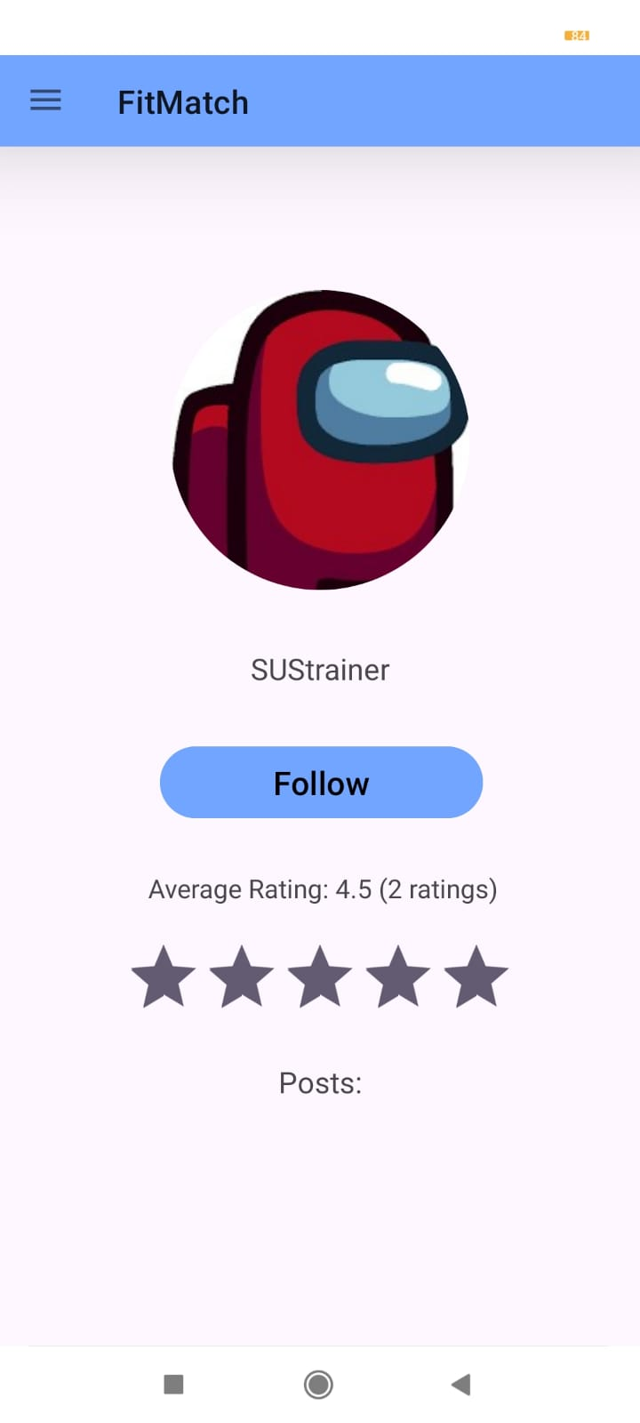
תהליכי משתמש מרכזיים באפליקציה
1. מערכת דירוג מאמנים
מתאמנים יכולים לדרג מאמנים על סמך חווייתם.
קיים אזור משוב שבו מאמנים יכולים לצפות בתגובות המתאמנים ולהגיב להן.

Slide 12
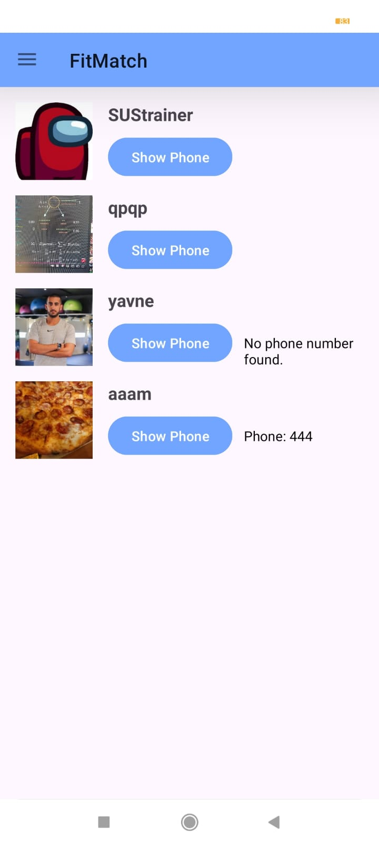
2. תצוגת המאמנים
כל המאמנים מוצגים במסך הבית, וכל המשתמשים יכולים לראות אותם, להיכנס לפרופיל שלהם, וצפייה במספר פלאפון שלהם.

Slide 13
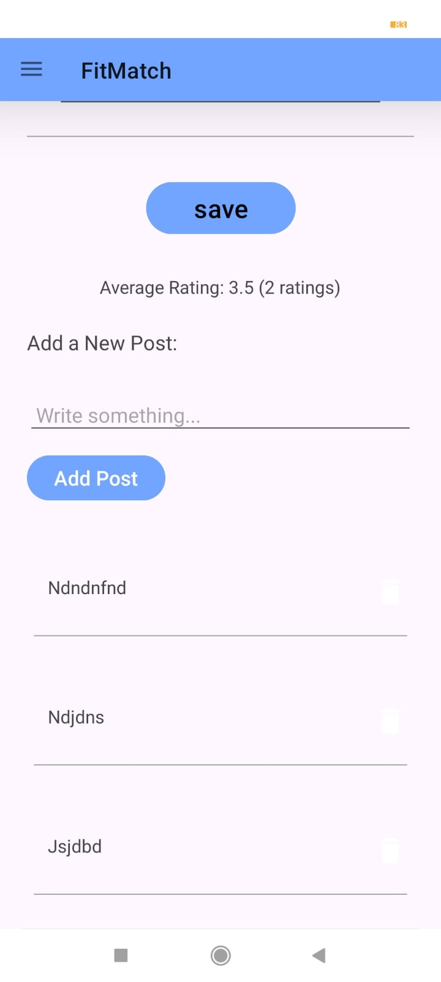
3. פוסטים טקסטואליים של מאמנים מאמנים יכולים לפרסם תוכן בפרופיל שלהם, כגון: טיפים לאימונים עצות תזונה ציטוטים מעוררי השראה מתאמנים יכולים לצפות בפוסטים תכונה זו משפרת את הנראות והמוניטין של המאמן בתוך הרשת. משתמשים שעוקבים אחרי המאמן מקבלים התראה כאשר המאמן מעלה פוסט.

Slide 14
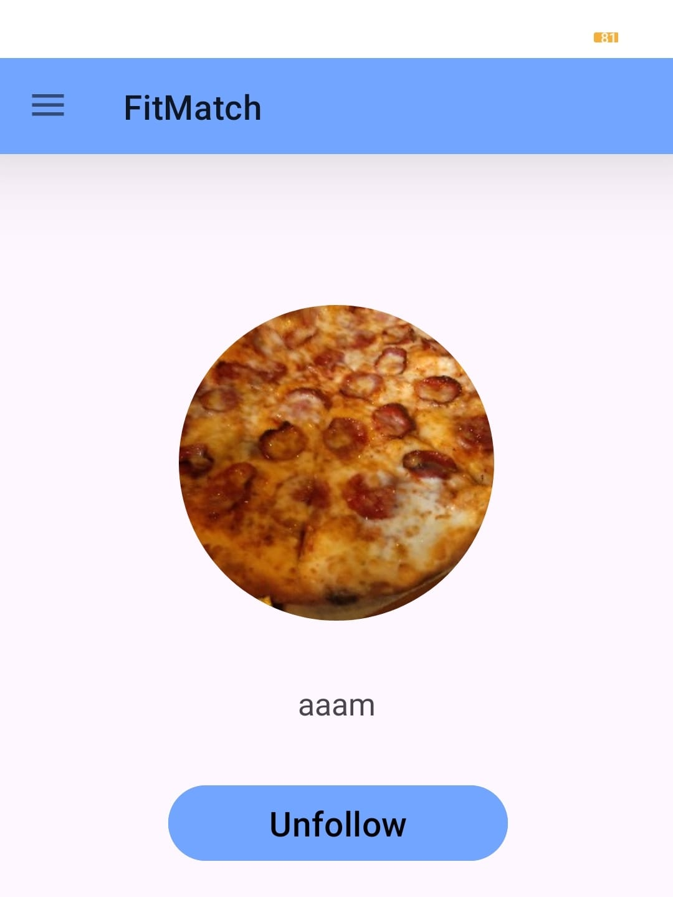
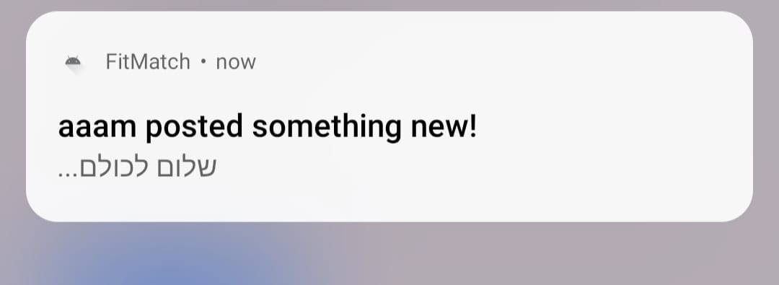
תהליך נוסף:
קבלת התראה לפלאפון של המשתמש כאשר מאמן שהוא עוקב אחריו מעלה פוסט

Slide 15
הבדלים בין העיצוב הראשוני ליישום בפועל
תכננו לעשות מערכת צ'אט באפליקצייה, ועקב קוצר הזמן עשינו תצוגה של מספר הפלאפון של המאמן.
תכננו לעשות סינון מאמנים על פי המיקום וראינו שהדבר דורש השקעת זמן רב ושהדבר יפגע בסיום האפליקציה ועל כן העדפנו להשקיע בהמשך הפיתוח.
רצינו להשקיע יותר בעיצוב האפליקציה, אבל בגלל קוצר הזמן לא עשינו זאת.

Slide 16
שיפורים עתידיים ותכונות להוספה
המלצות מאמנים מבוססות בינה מלאכותית:
פיתוח מודל למידת מכונה להמלצת מאמנים בהתאם להעדפות המשתמש ואינטראקציות קודמות.
מעקב אחר התקדמות האימונים:
תכונה שתאפשר למתאמנים לתעד את האימונים ולקבל משוב מהמאמן.
שיעורי וידאו חיים:
שילוב עם פלטפורמות כמו Zoom לאימונים מרחוק.
תוכניות מנוי בתשלום:
תכונות פרימיום כמו ניתוחים מתקדמים ותוכן בלעדי של מאמנים.

Slide 17
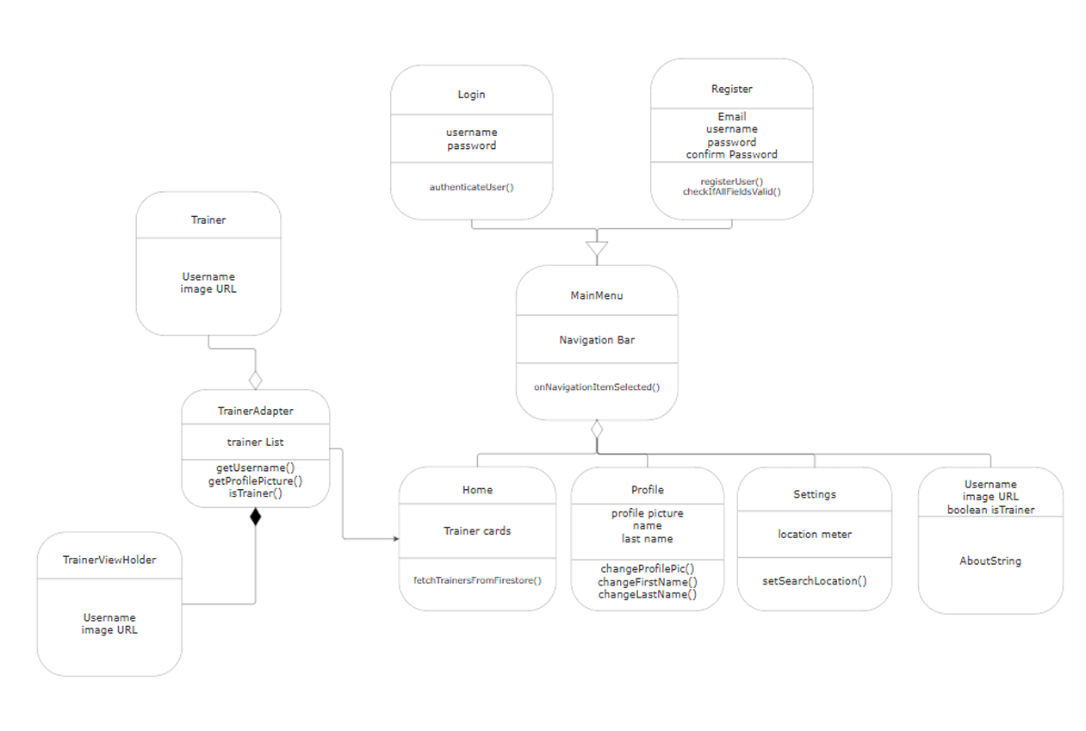
UML Diagram
Class diagram
TrainerProfileView
rateTrainer()
uploadPost()

Slide 18
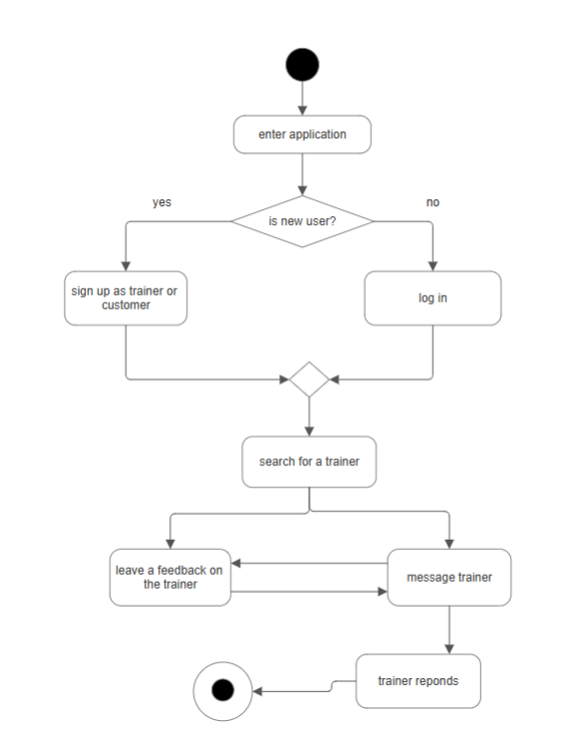
Activity Diagram

Slide 19
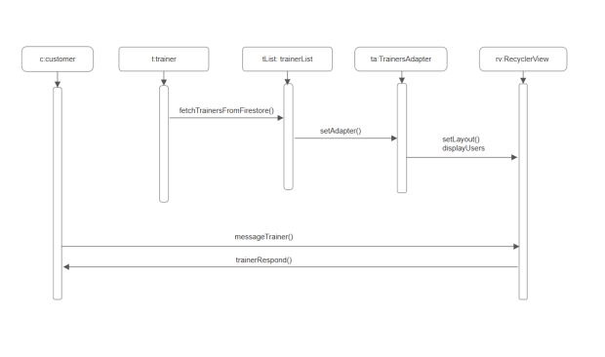
Sequence Diagram
Rate a trainer
View ratings

Slide 20
תודה על ההקשבה!

